Slide 1
Formato APA

Slide 2
El estilo APA proporciona una estandarización para una comunicación académica efectiva porque ayuda a los escritores a presentar sus ideas de manera clara, precisa e inclusiva.
El origen de las Normas APA se da en 1929, cuando un grupo de psicólogos se reunieron y buscaron establecer unas normas (o pautas de estilo), que estandarizaban los diferentes componentes de la escritura científica para aumentar la facilidad de comprensión de lectura.
Desde entonces, el alcance y la extensión del Formato APA ha crecido y es el estilo de escritura más utilizado en el mundo para presentación de trabajos académicos.

Slide 3
Cada vez que utilices ideas de otros autores, deberás dar crédito a estas ideas. El acto de creditar estas palabras es conocido como Citas.
Entonces “Citar algo” significa dar crédito a una idea, pensamiento o frase. Por ejemplo, si agregas una frase de alguién reconocido en tu campo de investigación debes citar el autor original. Si no realizas las citas correctamente podrás ser acusado de plagio, lo que puede tener consecuencias, tanto académicas, como jurídicas.

Slide 4
El estilo APA separa las citas en dos grandes clases: citas textuales y citas parafraseadas.
Citas textuales
Son consideradas citas textuales, dónde reproduces exactamente las palabras del autor. Y de acuerdo al tamaño, se cambia el formato de presentación. Citas de más de 40 palabras se muestran de una manera en el texto y citas de hasta 40 palabras se muestran de otra manera.
Citas parafraseadas
Son consideradas citas parafraseadas cuando cuentas, en tus propias palabras, las ideas de otro autor. Cada vez que parafrasee a otro autor (es decir, resuma un pasaje o reorganice el orden de una oración y cambie algunas de las palabras), también debes acreditar la fuente en el texto.

Slide 5
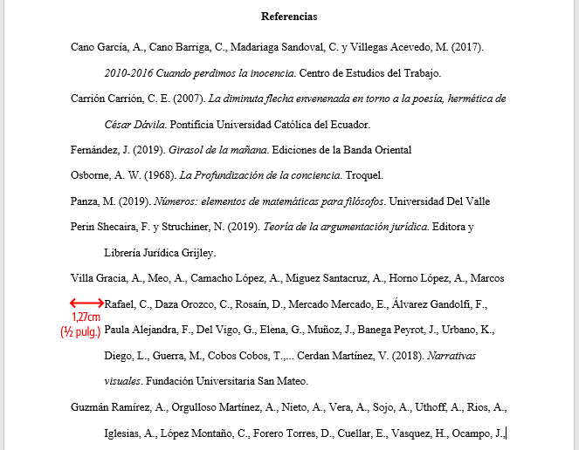
La lista de referencias debe iniciar en una nueva página separada del texto. El título de esta página debe ser “Referencias” y debe estar centrado en la parte superior de la página. La palabra Referencias debe ir en negrita. No subraye o use comillas para el título. Todo el texto debe estar a doble espacio al igual que el resto de tu ensayo. Además, cada entrada en su lista de referencia debe tener una sangría francesa a media pulgada (1,27 cm) del margen izquierdo.

Slide 6
Bibliografía
Sánchez, C. (24 de enero de 2020). Bibliografía. Normas APA (7ma edición). https://normas-apa.org/bibliografia/

